Slide 1
ABBASİLER DÖNEMİ SANATI VE KÜLTÜRÜ
İslam Sanatları ve Estetiği Dersi
Doç. Dr. Ayşe ERSAY YÜKSEL

Slide 2
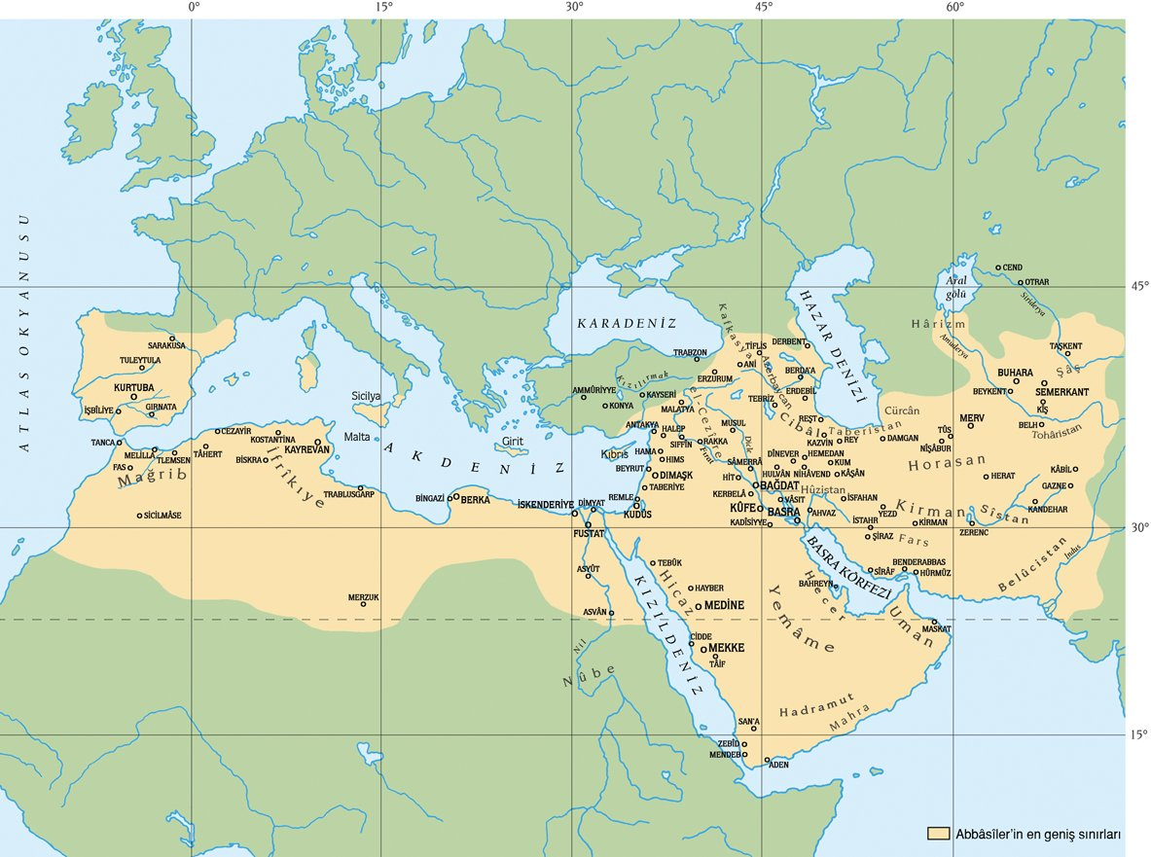
Abbâsîler’in ulaştığı en geniş sınırları gösteren harita

Slide 3
Hz. Peygamber’in amcası Abbas’ın soyundan gelen ve 750-1258 yılları arasında hüküm süren hânedan.
ABBÂSÎ HALİFELERİ
1. | Ebü’l-Abbas es-Seffâh | 132 (750)
2. | Ebû Ca‘fer el-Mansûr | 136 (754)
3. | Muhammed el-Mehdî | 158 (775)
4. | Mûsâ el-Hâdî | 169 (785)
5. | Hârûnürreşîd | 170 (786)
6. | Emîn | 193 (809)
7. | Me’mûn | 198 (813)
8. | Mu‘tasım-Billâh | 218 (833)
9. | Vâsiḳ-Billâh | 227 (842)
10. | Mütevekkil-Alellah | 232 (847)
11. | Müntasır-Billâh | 247 (861)
12. | Müstaîn-Billâh | 248 (862)
13. | Mu‘tez-Billâh | 252 (866)
14. | Mühtedî-Billâh | 255 (869)
15. | Mu‘temid-Alellah | 256 (870)
16. | Mu‘tazıd-Billâh | 279 (892)
17. | Müktefî-Billâh | 289 (902)
18. | Muktedir-Billâh | 295 (908)
19. | Kāhir-Billâh | 320 (932)
20. | Râzî-Billâh | 322 (934)
21. | Müttakī-Lillâh | 329 (940)
22. | Müstekfî-Billâh | 333 (944)
23. | Mutî‘-Lillâh | 334 (946)
24. | Tâi‘-Lillâh | 363 (974)
25. | Kādir-Billâh | 381 (991)
26. | Kāim-Biemrillâh | 422 (1031)
27. | Muktedî-Biemrillâh | 467 (1075)
28. | Müstazhir-Billâh | 487 (1094)
29. | Müsterşid-Billâh | 512 (1118)
30. | Râşid-Billâh | 529 (1135)
31. | Muktefî-Liemrillâh | 530 (1136)
32. | Müstencid-Billâh | 555 (1160)
33. | Müstazî-Biemrillâh | 566 (1170)
34. | Nâsır-Lidînillâh | 575 (1180)
35. | Zâhir-Biemrillâh | 622 (1225)
36. | Müstansır-Billâh | 623 (1226)
37. | Müsta‘sım-Billâh | 640-656 (1242-1258)

Slide 4
Bağdat’ta Müstansıriyye Medresesi avlusundan bir görünüş

Slide 5
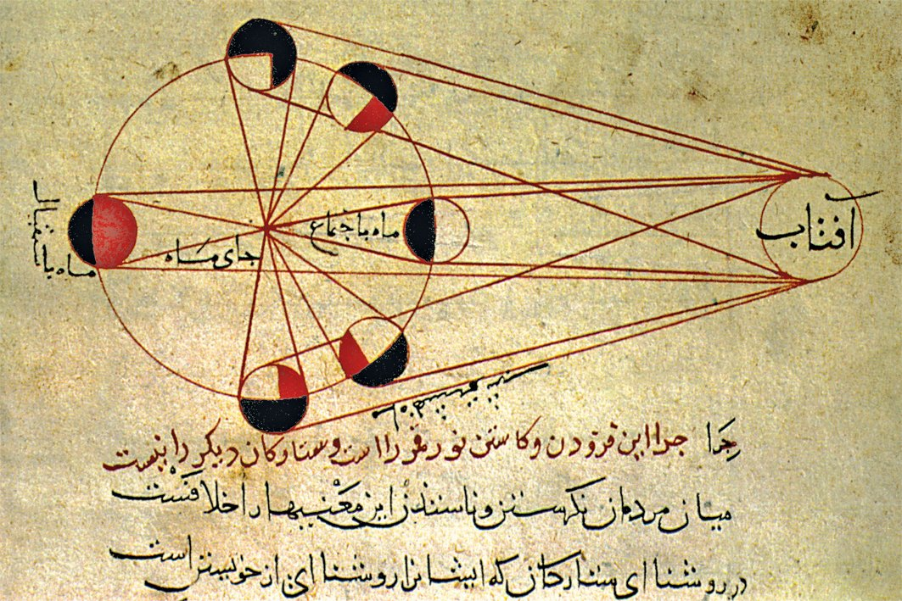
Dönemin Basra Kütüphanesi’ni gösteren bir minyatür (Harîrî, el-Maḳāmât, Paris Bibliothèque Nationale, Arabe, nr. 5847, vr. 5ª)
Bîrûnî’nin Kitâbü’t-Tefhîm adlı el yazması eserinde ay tutulmasını gösteren bir çizim (Tahran Meclis-i Şûrâ-yı Millî Ktp., nr. 6565)

Slide 6
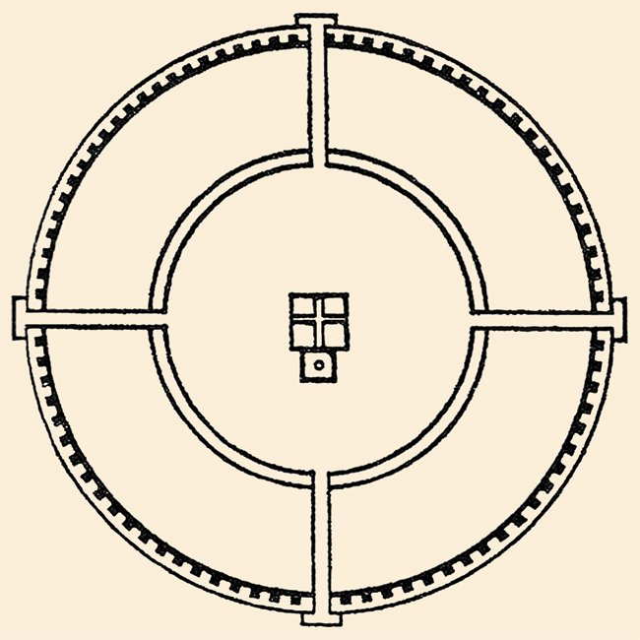
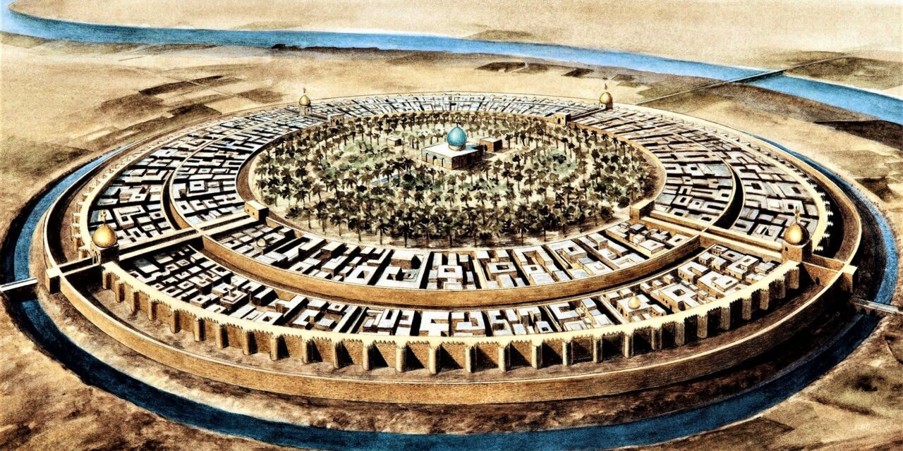
Halife Mansûr’un çizdiği Bağdat planı
Abbasi halifesi Mansur 762'de
yeni başkent Bağdat'ın inşasını
başlattı. Uzmanlar günümüzde
yapılarla tamamen örtülmüş olan
bu kentin yuvarlak planını yazılı
kaynaklara dayanarak ortaya çıkarmıştır.
iki sıralı kerpiç surlar
ve eksenli dört kapı, ikametgahların
ve devlet dairelerinin yer aldığı
bir halkayı korurdu. Ortadaki
açık alanda halifenin sarayı ve
ona bitişik cami yer alırdı.

Slide 7
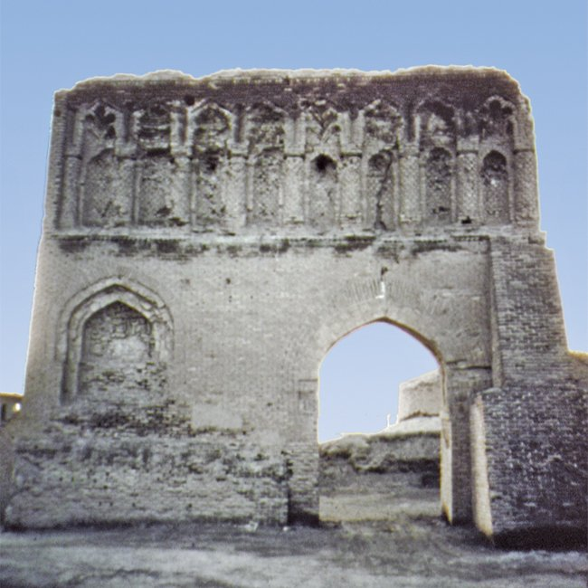
Rakka şehrinin Bağdat Kapısı kalıntıları

Slide 8
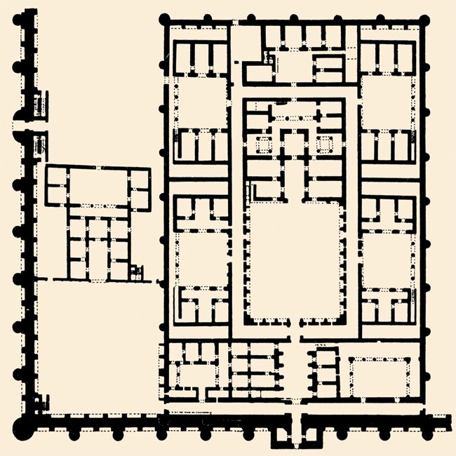
Ühaydır Sarayı’nda bir salon Ühaydır Sarayı planı

Slide 9
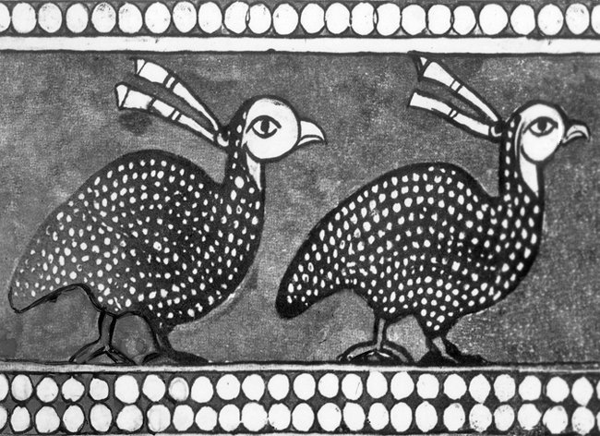
Sâmerrâ’daki el-Cevsaku’l-Hâkānî’nin duvarlarında bulunan alçı süslemelerden ördek figürlü bir örnek

Slide 10
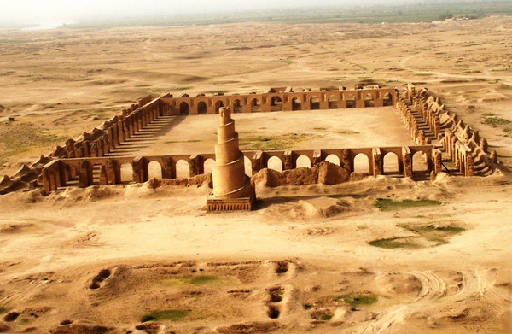
Sâmerrâ Ulucamii’nin melviye diye tanınan ünlü minaresi

Slide 11
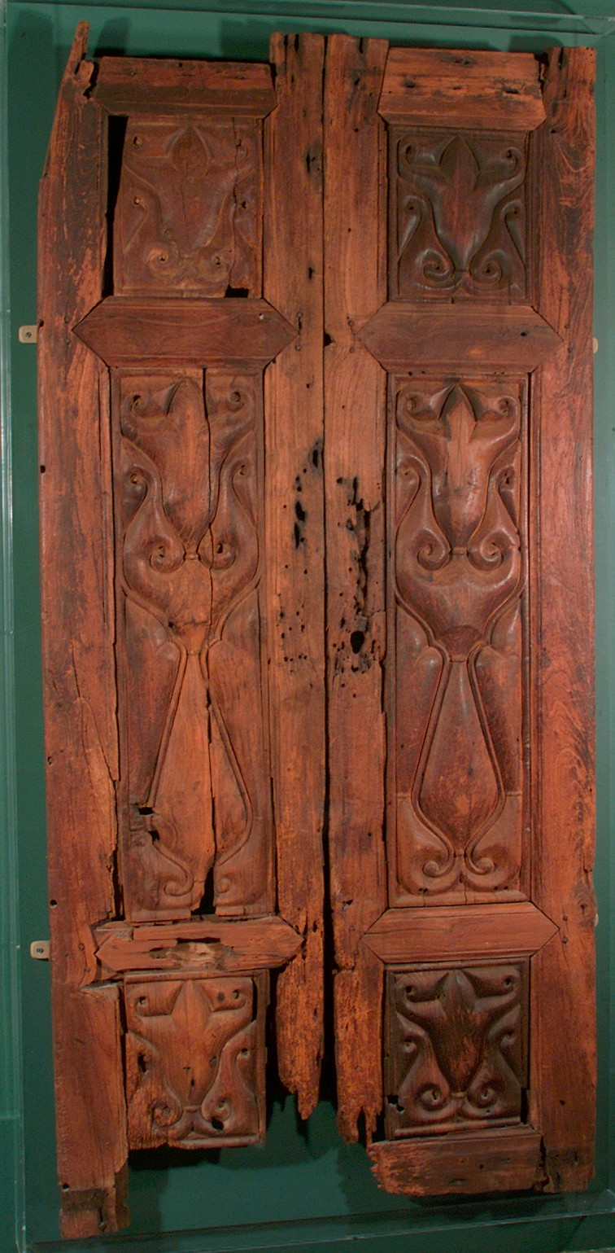
Sâmerrâ evlerinin alçı kabartma süslemelerinden bir örnek ve 9. yy.a ait bir ahşap kapı

Slide 12
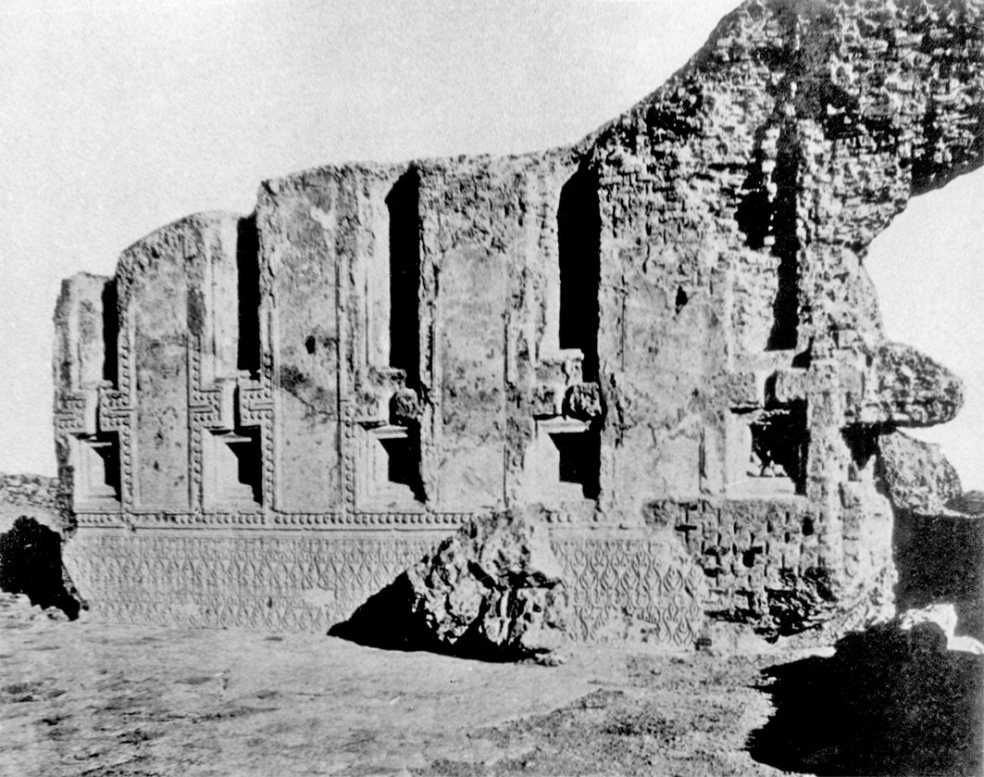
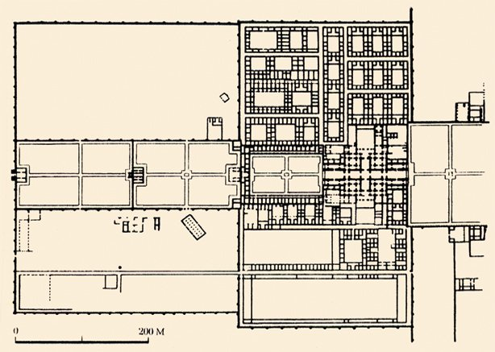
Belküvârâ Sarayı’nın kalıntıları
Belküvârâ Sarayı’nın planı

Slide 13
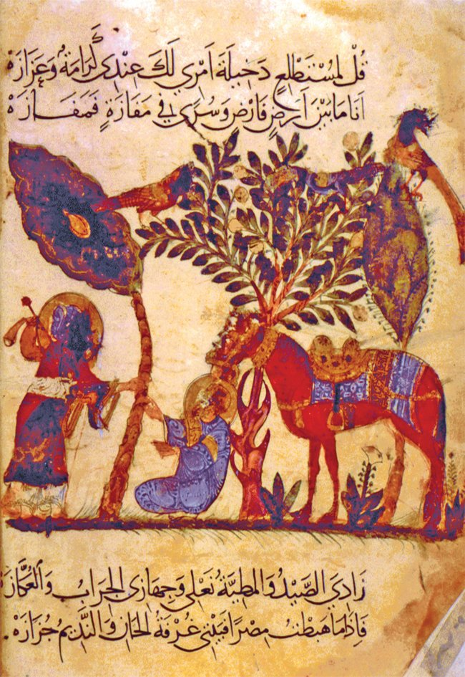
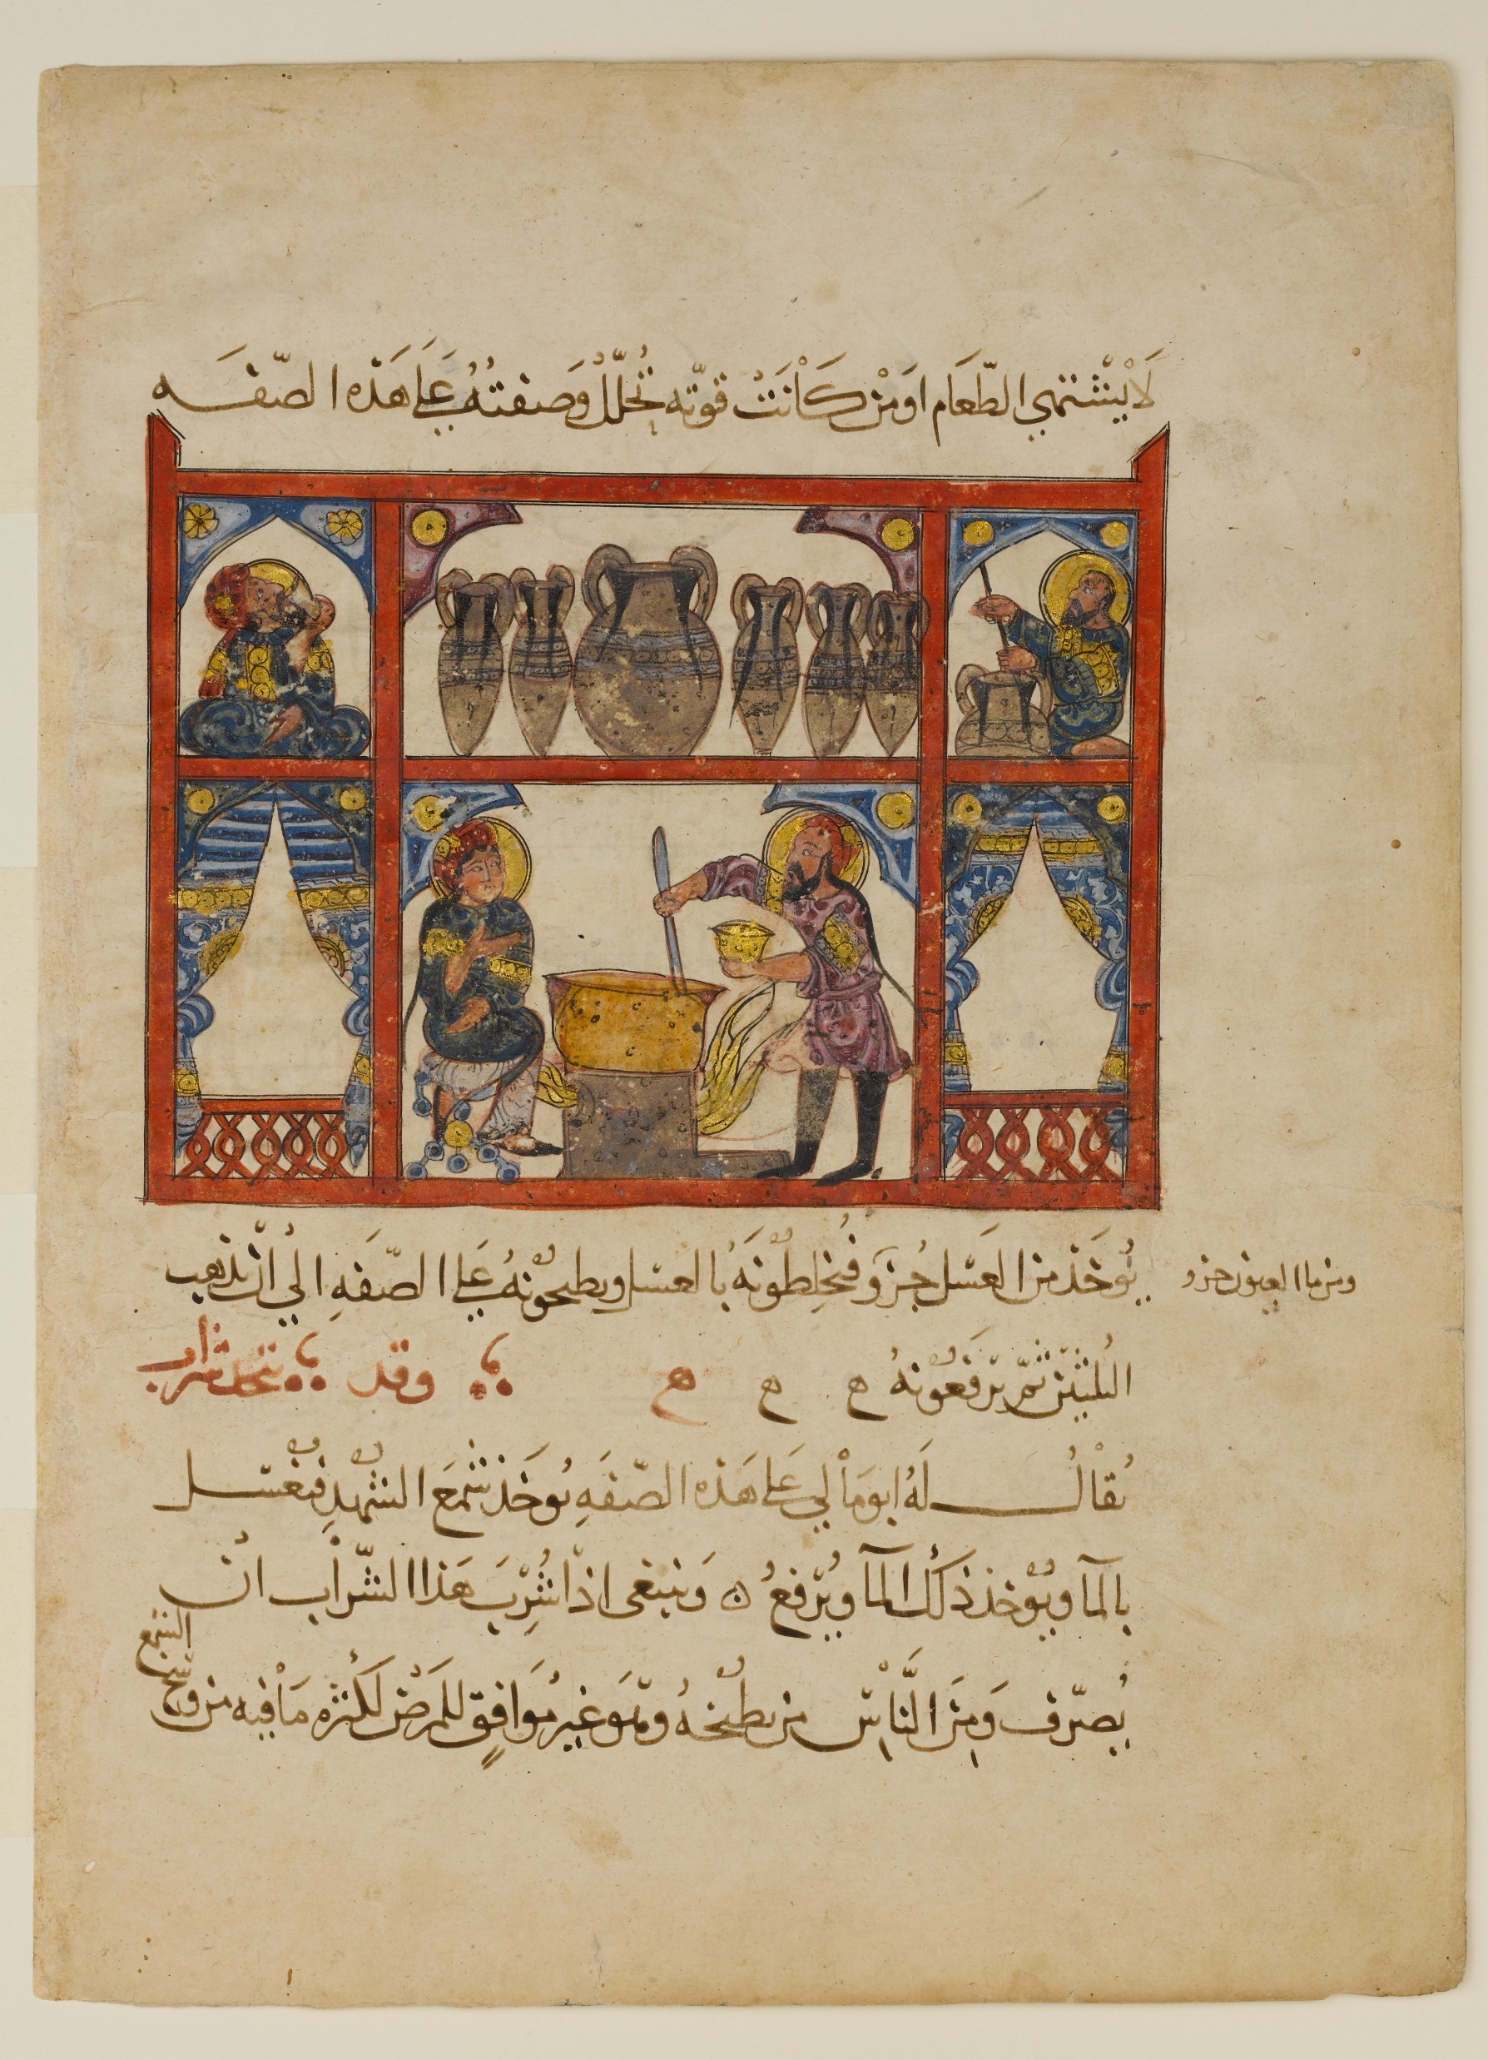
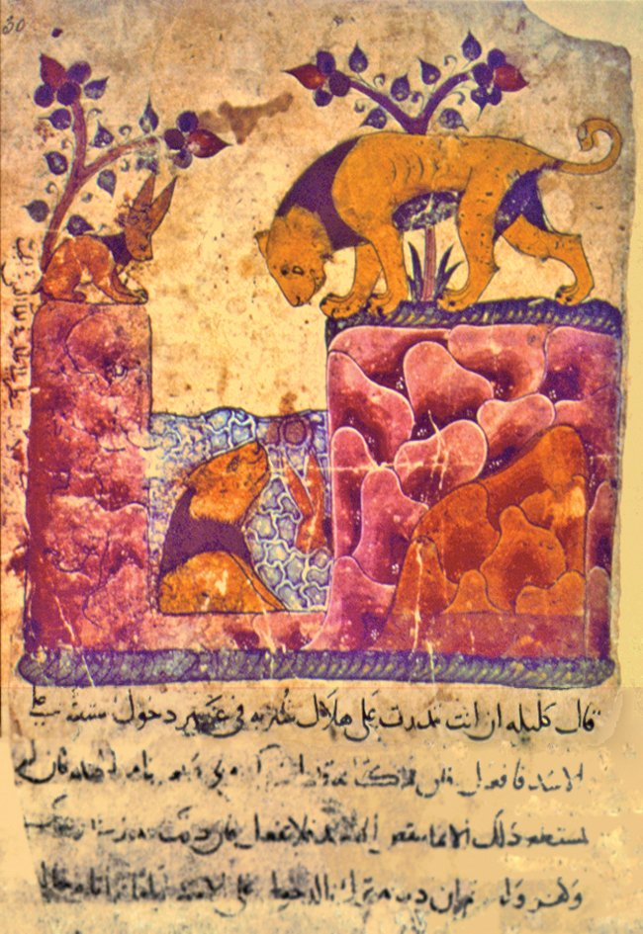
Kelîle ve Dimne’den bir sayfa (Paris Bibliothèque Nationale, Arabe, nr. 3467, vr. 30ª)
Harîrî’nin el-Maḳāmât’ından bir sayfa (Süleymaniye Ktp., Esad Efendi, nr. 2916, vr. 97^{b})

Slide 14
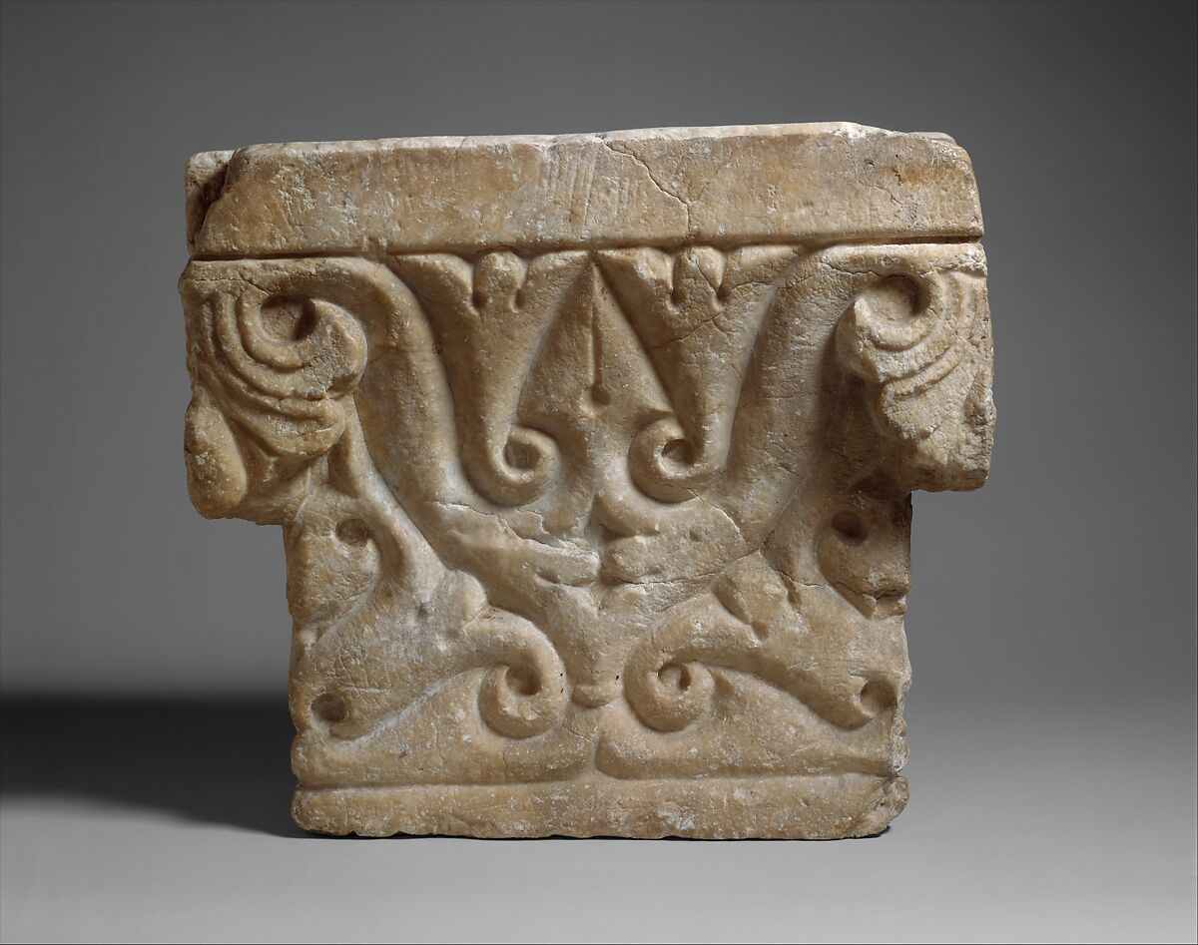
Rakka, 8. yy., sütun başlığı

Slide 15
Abbâsîler devrinde kûfî hat ile yazılmış cüzden bir sayfa (TİEM Ktp., Envanter nr. 556)

Slide 16
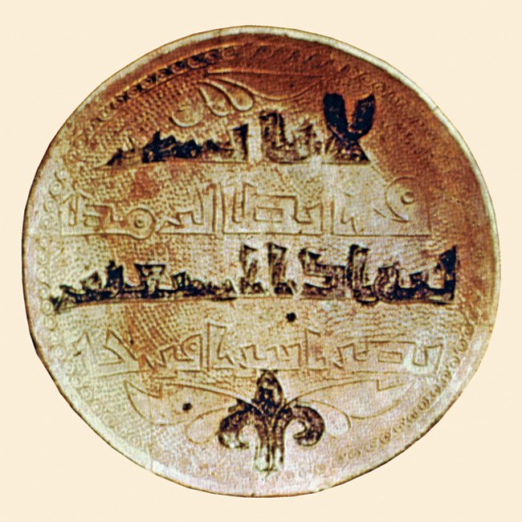
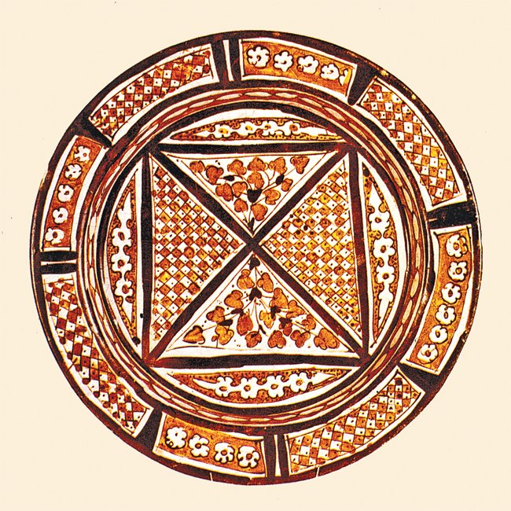
Kûfî kabartmalı sırlı tabaklar

Slide 17
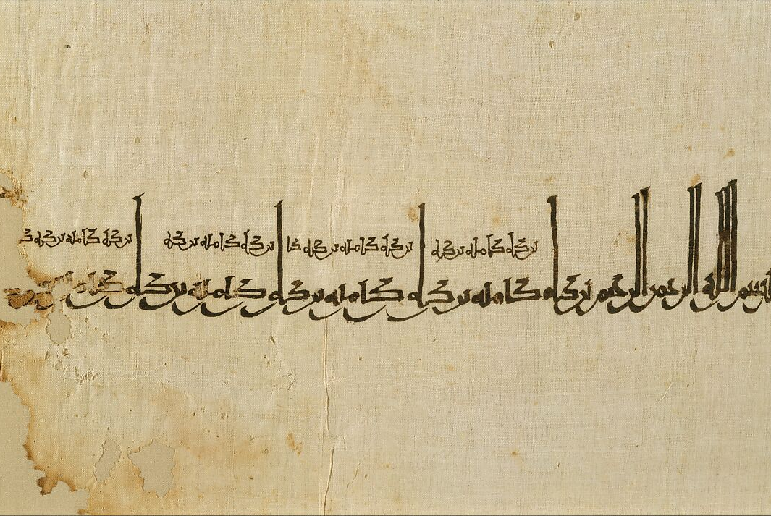
Abbasi dönemine ait dokuma örnekleri

Slide 18
Temel Kaynaklar (sunuya ait)
Hattstein, Markus, Peter Delius, İslam: Sanatı ve Mimarisi, Literatür, İstanbul, 2005.
Archnet.org
Metropolian Museum

